Slide 1
4.3 类的修饰符
Java程序在定义类时，除了使用class关键字标识之外，还可以在class之前增加若干类的修饰符来修饰限定所定义的类的特性。类的修饰符分为访问控制符和非访问控制符两大类，有些类的修饰符也可以用来修饰类中的域或方法，本节讨论类的非访问控制符。
4.3.1 抽象类

Slide 2
凡是用abstract修饰符修饰的类被称为抽象类。抽象类就是没有具体对象的概念类。假设“鸟”是一个类，它可以派生出若干个子类如“鸽子”、“燕子”、“麻雀”、“天鹅”等，那么是否存在一只实实在在的鸟，它既不是鸽子，也不是燕子或麻雀，它不是任何一种具体种类的鸟，而仅仅是一只抽象的“鸟”呢？答案很明显，没有。“鸟”仅仅作为一个抽象的概念存在着，它代表了所有鸟的共同属性，任何一只具体的鸟儿都同时是由“鸟”经过特殊化形成的某个子类的对象。这样的类就是Java中的abstract类。

Slide 3
既然抽象类没有具体的对象，定义它又有什么作用呢？仍然以“鸟”的概念为例。假设需要向别人描述“天鹅”是什么，通常都会这样说：“天鹅是一种脖子长长，姿态优美的候鸟”；可见定义是建筑在假设对方已经知道了什么是“鸟”的前提之上，只有在被进一步问及“鸟”是什么时，才会具体解释说：“鸟是一种长着翅膀和羽毛的卵生动物”，而不会在一开始就把“天鹅”描述成“是一种脖子长长，姿态优美，长着翅膀和羽毛的卵生动物”。这实际是一种经过优化了的概念组织方式：把所有鸟的共同特点抽象出来，概括形成“鸟”的概念；其后在描述和处理某一种具体的鸟时，就只需要简单地描述出它与其他鸟类所不同的特殊之处，而不必再重复它与其他鸟类相同的特点。

Slide 4
Java中定义抽象类是出于相同的考虑。比如电话卡有很多类型，磁卡、IC卡、200卡、校园201卡。不同种类的电话卡有各自的特点。同时它们也拥有一些共同的特点。为此，可以定义一种集合了所有种类的电话卡的公共特点的抽象电话卡如下：
abstract class PhoneCard
{
double balance;
void performDial( )
{
…
}
}

Slide 5
由于抽象类是它的所有子类的公共属性的集合，所以使用抽象类的一大优点就是可以充分利用这些公共属性来提高开发和维护程序的效率。比如PhoneCard类，performDial( )方法的返回值是void，表示调用这个方法时没有返回的数值。假设现在需要修改所有电话卡类的这个方法，把返回类型改为boolean，用这个布尔型的值来说明通话操作是否成功地执行，则只需要在抽象类PhoneCard中做相应的修改，而不需改动每个具体的电话卡类。这种把各类的公共属性从它们各自的类定义中抽取出来形成一个抽象类的组织方法显然比把公共属性保留在具体类中要方便得多。

Slide 6
前面已经阐述过，面向对象技术是要用更接近于人类思维方式的方法来处理实际问题，抽象类的设立就是这种思想的具体体现之一，它是模仿人类的思维模式的产物。

Slide 7
4.3.2 最终类
如果一个类被final修饰符所修饰和限定，说明这个类不可能有子类。如果把一个应用中有继承关系的类组织成一棵倒长的树，所有类的父类是树根，每一个子类是一个分支，那么声明为final的类就只能是这棵树上的叶结点，它的下面不可能再有分支子类。图4.2显示的是电话卡的层次关系树。这里IC卡、200卡都是叶结点。所以，final类一定是没有子类的叶结点(不过叶结点却不一定是final类)。

Slide 8
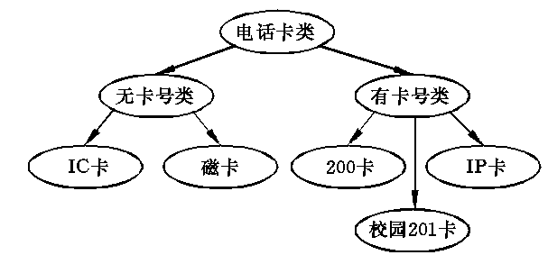
图 4.2 电话卡及其子类的层次关系树

Slide 9
被定义为final的类通常是一些有固定作用、用来完成某种标准功能的类。如Java系统定义好的用来实现网络功能的InetAddress、Socket等类都是final类。在Java程序中，当通过类名引用一个类或其对象时，实际真正引用的既可能是这个类或其对象本身，也可能是这个类的某个子类及子类的对象，即具有一定的不确定性。将一个类定义为final则可以将它的内容、属性和功能固定下来，与它的类名形成稳定的映射关系，从而保证引用这个类时所实现的功能的正确无误。

Slide 10
abstract和final修饰符不能同时修饰一个类，因为abstract类自身没有具体对象，需要派生出子类后再创建子类的对象；而final类不可能有子类，这样abstract final类就无法使用，也就没有意义了。
但是abstract和final可以各自与其他修饰符合用。例如一个类可以是public abstract的，也可以是public final的。这里的public是访问控制符，当一个以上的修饰符修饰类或类中的域、方法时，这些修饰符之间以空格分开，写在class关键字之前，修饰符之间的先后排列次序对类的性质没有影响。

Slide 11
4.4 域
域是类和对象的静态属性，它可以是基本数据类型的变量，也可以是其他类(系统类或用户自定义类)的对象，所以定义类时定义域的操作就是说明变量或创建对象的操作。与类相似，域也可以拥有若干修饰符，包括访问控制符和非访问控制符。本节讨论域的非访问控制符。

Slide 12
1. 静态域
用static修饰符修饰的域是仅属于类的静态域。静态域最本质的特点是：它们是类的域，不属于任何一个类的具体对象。它不保存在某个对象的内存区间中，而是保存在类的内存区域的公共存储单元。换句话说，对于该类的任何一个具体对象而言，静态域是一个公共的存储单元，任何一个类的对象访问它时，取到的都是相同的数值；同样任何一个类的对象去修改它时，也都是在对同一个内存单元进行操作。下面的程序片断中定义了两个静态域：

Slide 13
class PhoneCard200
{
static String connectNumber = ″200″;
static double additoryFee;
long cardNumber ;
int password;
boolean connected;
double balance;
…
}

Slide 14
上面程序定义了对应200电话卡的类PhoneCard200。由于所有的200电话卡的接入号码都是“200”，所以定义类的静态域connectNumber标志所有PhoneCard200对象共有的接入号码；同时使用200电话卡通话的附加费对每张电话卡也是一致的，所以定义类的静态域additoryFee。下面的程序将验证静态域是类中每个对象共享的域：
例 4-3 TestStaticField.java
1： public class TestStaticField
2： {
3： public static void main(String args［］)
4： {
5： PhoneCard200 my200-1 = new PhoneCard200( );

Slide 15
6： PhoneCard200 my200-2 = new PhoneCard200( );
7： my200-1.additoryFee = 0.1;
8： System.out.println(″第二张200卡的附加费： ″+my200-2.additoryFee);
9： System.out.println(″200卡类的附加费： ″+PhoneCard200.additoryFee);
10： }
11：}
12：class PhoneCard200
13： {
14： static String connectNumber = ″200″;
15： static double additoryFee;
16： long cardNumber ;
17： int password;

Slide 16
18： boolean connected;
19： double balance;
20： }
图4.3是例4-3的运行结果。
例4-3中定义了两个类：PhoneCard200和主类TestStaticField。第5、6两句创建了两个PhoneCard200类的对象my200-1和my200-2。第7句通过对象my200-1访问类静态域additoryFee，将其赋值为0.1。第8，9两句分别通过另一个对象my200-2和类PhoneCard200自身来访问静态域additoryFee，其数值都是为对象my200-1修改后的结果，可见它们访问的是同一个数据。

Slide 17
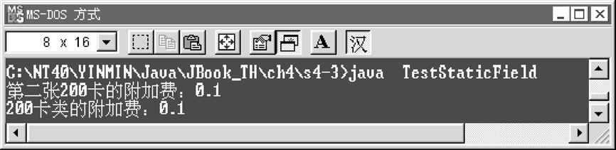
图 4.3 例4-3的运行结果

Slide 18
2. 静态初始化器
静态初始化器是由关键字static引导的一对大括号括起的语句组。它的作用与类的构造函数有些相似，都是用来完成初始化的工作，但是静态初始化器在三点上与构造函数有根本的不同：
(1) 构造函数是对每个新创建的对象初始化，而静态初始化器是对类自身进行初始化。
(2) 构造函数是在用new运算符产生新对象时由系统自动执行，而静态初始化器则是在它所属的类加载入内存时由系统调用执行。
(3) 不同于构造函数，静态初始化器不是方法，没有方法名、返回值和参数列表。

Slide 19
下面的例4-4中使用了静态初始化器在加载类时初始化类的静态域。
例 4-4 TestStatic.java
1： public class TestStatic
2： {
3：public static void main(String args［］)
4：{
5： PhoneCard200 my200-1 = new PhoneCard200( );
6： PhoneCard200 my200-2 = new PhoneCard200( );
7： System.out.println(″第一张200卡的卡号： ″+my200-1.cardNumber);
8： System.out.println(″第二张200卡的卡号： ″+my200-2.cardNumber);

Slide 20
9：}
10： }
11： class PhoneCard200
12： {
13： static long nextCardNumber;
14： static String connectNumber = ″200″;
15： static double additoryFee;
16： long cardNumber ;
17： int password;
18： boolean connected;
19： double balance;
20：
21： static
22： {

Slide 21
23： nextCardNumber = 2001800001;
24： }
25： PhoneCard200( )
26： {
27： cardNumber = nextCardNumber++;
28： }
29： }
图4.4是例4-4的运行结果。

Slide 22
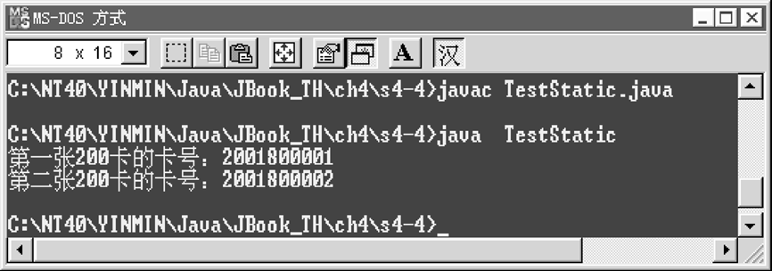
图 4.4 例4-4的运行结果

Slide 23
程序的第13句定义了一个静态域nextCardNumber，配合第21到24句的静态初始化器和第26到28句的构造函数，可以完成为新建PhoneCard200对象自动输出不重复的卡号的功能。当类PhoneCard200加载人内存时，系统自动调用静态初始化器把类的静态域nextCardNumber初始化成2001800001。当第7句创建PhoneCard200类的对象my200-1时，系统调用PhoneCard200的构造函数，将my200-1的卡号cardNumber设置成nextCardNumber的当前数值，然后把nextCardNumber的数值自增1。

Slide 24
当第8句创建PhoneCard200的另一个对象my200-2时，系统再度调用构造函数，这时nextCardNumber的数值已经变成2001800002，并在赋值后再次加1。这样就保证了不同的PhoneCard200对象的卡号顺序生成，没有重复。
有兴趣的读者可以做一个实验，把静态初始化器中的第23句移到PhoneCard的构造函数的第一句中，看看运行一下会得到什么结果，为什么？从中进一步体会静态初始化器与构造函数的区别。

Slide 25
3. 最终域
程序中经常需要定义各种类型的常量，如0.1，″300″等，并为它们取一个类似于变量名的标识符名字，这样就可以在程序中用这个名字来引用常量，而不是直接使用常量数值。final就是用来修饰常量的修饰符，一个类的域如果被声明为final，那么它的取值在程序的整个执行过程中都不会改变。
例如PhoneCard200类中的接入号码，对于200电话卡是固定的字符串″200″，根据问题的实际情况，这个数据不需要也不应该被改变，所以可以把它定义为最终域。
static final String connectNumber = ″200″；

Slide 26
用final修饰符说明常量时，需要注意以下几点：
(1) 需要说明常量的数据类型。
(2) 需要同时指出常量的具体取值。
(3) 因为所有类对象的常量成员，其数值都固定一致，为了节省空间，常量通常声明为static。

Slide 27
4. 易失域
如果一个域被volatile修饰符所修饰，说明这个域可能同时被几个线程所控制和修改，即这个域不仅仅被当前程序所掌握，在运行过程中可能存在其他未知的程序操作来影响和改变该域的取值。在使用当中应该特别留意这些影响因素。
通常，volatile用来修饰接受外部输入的域。如表示当前时间的变量将由系统的后台线程随时修改，以保证程序中取到的总是最新的当前的系统时间，所以可以把它定义为易失域。

Slide 28
4.5 方法
方法是类的动态属性，标志了类所具有的功能和操作，用来把类和对象的数据封装在一起。Java的方法与其他语言中的函数或过程类似，是一段用来完成某种操作的程序片断。方法由方法头和方法体组成，其一般格式如下：
修饰符1 修饰符2 …… 返回值类型 方法名(形式参数列表) throw ［异常列表］
{
方法体各语句；
}

Slide 29
其中形式参数列表的格式为：
形式参数类型1 形式参数名1，形式参数类型2 形式参数名2，……
小括号是方法的标志，程序使用方法名来调用方法，形式参数是方法从调用它的环境输入的数据，返回值是方法在操作完成后返还给调用它的环境的数据。定义方法的目的是定义具有相对独立和常用功能的模块，使程序结构清晰，也利于模块在不同场合的重复利用。例如下面的例4-5，它把例3-10用来实现求完全数功能的程序写成一个方法isPerfect( )并在主类的main( )方法中调用。

Slide 30
例 4-5 PerfectNum.java
1： public class PerfectNum
2： {
3： public static void main(String args［］)
4： {
5： int count=1;
6： for(int i =1;i<1000;i++)
7： {
8： if(isPerfect(i))
9： {
10： System.out.print(i+String.valueOf(′＼t′));
11： count++;
12： }
13： if(count%3==0)

Slide 31
14： System.out.println( );
15： }
16： }
17： static boolean isPerfect(int x)
18： {
19： int y=0;
20：
21： for(int i=1;i<x;i++)
22： if(x%i==0)
23： y+=i;
24： if(y == x)
25： return true;
26： else
27： return false;
28： }
29： }

Slide 32
isPerfect( )方法的返回值为布尔型，如果实际参数传入的整数是完全数，则返还真值，否则返回假值。
方法的修饰符也分为访问控制符和非访问控制符两大类，常用的非访问控制符把方法分成若干种。
1. 抽象方法
修饰符abstract修饰的抽象方法是一种仅有方法头，而没有具体的方法体和操作实现的方法。例如，下面的拨打电话的方法performDial( )就是抽象类PhoneCard中定义的一个抽象方法：
abstract void performDial ( ) ;

Slide 33
可见，abstract方法只有方法头的声明，而用一个分号来代替方法体的定义。为什么不定义方法呢？参考图4.2，其中电话卡类是从所有电话卡中抽象出来的公共特性的集合，每种电话卡都有“拨打电话”的功能，但是每种电话卡的 “拨打电话”的功能的具体实现，即具体的操作都不相同。例如IC卡只要还有余款，插入IC卡电话机就可以通话；而200卡则需要在双音频电话中先输入正确的卡号和密码。所以PhoneCard的不同子类的performDial( )方法虽然有相同的目的，但其方法体是各不相同的。

Slide 34
针对这种情况为PhoneCard类定义一个没有方法体的抽象方法performDial( )，至于方法体的具体实现，则留到当前类的不同子类在它们各自的类定义中完成。也就是说，各子类在继承了父类的抽象方法之后，再分别用不同的语句和方法体来重新定义它，形成若干个名字相同，返回值相同，参数列表也相同，目的一致但是具体实现有一定差别的方法。

Slide 35
使用抽象方法的目的是使所有的PhoneCard类的所有子类对外都呈现一个相同名字的方法，是一个统一的接口。事实上，为abstract方法书写方法体是没有意义的，因为abstract方法所依附的abstract类没有自己的对象，只有它的子类才存在具体的对象，而它的不同子类对这个abstract方法有互不相同的实现方法，除了参数列表和返回值之外，抽取不出其他的公共点。所以就只能把abstract方法作为一个共同的接口，表明当前抽象类的所有子类都使用这个接口来完成“拨打电话”的功能。

Slide 36
当然，定义abstract方法也有特别的优点，就是可以隐藏具体的细节信息，使调用该方法的程序不必过分关注类及其子类内部的具体状况。由于所有的子类使用的都是相同的方法头，而方法头里实际包含了调用该方法的程序语句所需要了解的全部信息，所以一个希望完成“拨打电话”操作的语句，可以不必知道它调用的是哪个电话卡子类的performDial ( )方法，而仅仅使用PhoneCard类的performDial ( )方法就足够了。

Slide 37
需要特别注意的是，所有的抽象方法，都必须存在于抽象类之中。一个非抽象类中出现抽象方法是非法的，也即，一个抽象类的子类如果不是抽象类，则它必须为父类中的所有抽象方法书写方法体。不过抽象类不一定只能拥有抽象方法，它可以包含非抽象的方法。
下面的例4-6里把电话卡类定义为抽象类，并派生出IC卡和200卡两个子类分别为performDial( )方法书写方法体。

Slide 38
例 4-6 TestAbstract.java
1： public class TestAbstract
2： {
3： public static void main(String args［］)
4： {
5： PhoneCard200 my200 = new PhoneCard200(50.0);
6： IC-Card myIC = new IC-Card(50.0);
7： System.out.println(″200卡可以拨打 ″+my200.TimeLeft( )+″次电话。″);
8； System.out.println(″IC 卡可以拨打 ″+myIC.TimeLeft( )+″ 次电话。″);
9： }
10：}
11：abstract class PhoneCard
12：{
13： double balance;

Slide 39
14： abstract void performDial( );
15： double TimeLeft( )
16： {
17： double current = balance;
18： int times = 0;
19： do
20： {
21： performDial( );
22： times++;
23： }while(balance>=0);
24： balance = current;
25： return times-1;
26： }
27：}

Slide 40
28： class PhoneCard200 extends PhoneCard
29： {
30： static long nextCardNumber;
31： static final String connectNumber = ″200″;
32： static double additoryFee;
33： long cardNumber ;
34： int password;
35： boolean connected;
36：
37： static
38： {
39： nextCardNumber = 2001800001;
40： additoryFee = 0.1;
41： }
42： PhoneCard200(double ib)

Slide 41
43： {
44： cardNumber = nextCardNumber++;
45： balance = ib;
46： }
47： void performDial( )
48： {
49： balance -= 0.5+additoryFee;
50： }
51：}
52：class IC-Card extends PhoneCard
53：{
54： IC-Card(double ib)
55： {
56： balance = ib;
57： }

Slide 42
58： void performDial( )
59： {
60： balance -= 0.9;
61： }
62：}
图4.5是例4-6的运行结果。

Slide 43
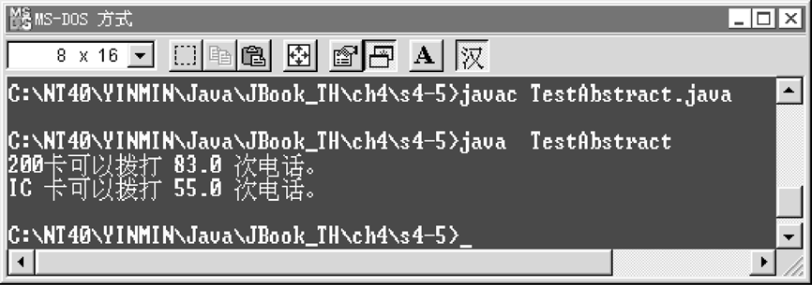
图 4.5 例4-6的运行结果

Slide 44
例4-6中共定义了四个类，除了主类之外还有抽象类PhoneCard和它的两个子类PhoneCard200和IC-Card。PhoneCard定义了一个域balance和两个方法，其中第14句定义了抽象方法performDial( )。第15句到26句定义了一个测试电话卡中的余款还可以拨打多少次电话的方法TimeLeft( )。这个方法首先保留当前的余款，再模拟反复拨打电话直至余款小于零，然后再恢复余款，最后返回还可以拨打的电话次数。第28到51句定义了PhoneCard的第一个子类PhoneCard200，其中第40句在静态初始化器中将附加费设置为0.1，第42到46句的构造函数增加了指定新电话卡金额的功能。第47到第50句重新定义了父类中的抽象方法performDial( )，根据200卡的特点扣除0.5元的通话费用和附加费。

Slide 45
第52到62句定义了PhoneCard的第二个子类IC-Card，其中第54到57句的构造函数指定新IC卡的金额；第58到61句重新定义了父类中的抽象方法，成为IC-Card版本的performDial( )方法，它为每次通话从balance中扣除0.9元的费用。
在第3句到第9句的主类main( )方法中，首先分别创建了PhoneCard类和IC-Card类的对象各一个，然后调用TimeLeft( )方法测试它们共可以拨打多少次电话。回顾第21句，TimeLeft( )方法调用了performDial( )方法，它并不关心是哪个子类的performDial( )方法，它需要提供的只是这个方法的名称，运行系统会根据具体的对象自动判断应该调用哪个类的performDial( )方法。

Slide 46
2. 静态方法
用static修饰符修饰的方法，是属于整个类的类方法；而不用static修饰符限定的方法，是属于某个具体类对象或实例的方法。声明一个方法为static至少有三重含义：
(1) 调用这个方法时，应该使用类名做前缀，而不是某一个具体的对象名；
(2) 非static的方法是属于某个对象的方法，在这个对象创建时对象的方法在内存中拥有自己专用的代码段；而static的方法是属于整个类的，它在内存中的代码段将随着类的定义而分配和装载，不被任何一个对象专有；

Slide 47
(3) 由于static方法是属于整个类的，所以它不能操纵和处理属于某个对象的成员变量，而只能处理属于整个类的成员变量，也即，static方法只能处理static域。
例如，在PhoneCard200中如果需要修改附加费，可以定义一个静态方法setAdditory( )：
static void setAdditory ( double newAdd)
{
if(newAdd > 0)
additoryFee = newAdd;
}

Slide 48
3. 最终方法
final修饰符所修饰的类方法，是功能和内部语句不能被更改的最终方法，即是不能被当前类的子类重新定义的方法。在面向对象的程序设计中，子类可以把从父类那里继承来的某个方法改写并重新定义，形成同父类方法同名，解决的问题也相似，但具体实现和功能却不尽一致的新的类方法，这个过程称为重载。如果类的某个方法被final修饰符所限定，则该类的子类就不能再重新定义与此方法同名的自己的方法，而仅能使用从父类继承来的方法。这样，就固定了这个方法所对应的具体操作，可以防止子类对父类关键方法的错误的重定义，保证了程序的安全性和正确性。

Slide 49
需要注意的是：所有已被private修饰符限定为私有的方法(private修饰符将在后面介绍)，以及所有包含在final类中的方法，都被缺省地认为是final的。因为这些方法要么不可能被子类所继承，要么根本没有子类，所以都不可能被重载，自然都是最终的方法。
4. 本地方法
native修饰符一般用来声明用其他语言书写方法体并具体实现方法功能的特殊的方法，这里的其他语言包括C、C++、FORTRAN、汇编等。由于native的方法的方法体使用其他语言在程序外部写成，所以所有的native方法都没有方法体，而用一个分号代替。

Slide 50
在Java程序里使用其他语言编写的模块作为类方法，其目的主要有两个：充分利用已经存在的程序功能模块和避免重复工作。
由于Java是解释型的语言，它的运行速度比较慢。在未经任何优化处理时，Java程序的运行速度几乎是C程序的1/20～1/15。这样，在某些实时性比较强或执行效率要求比较高的场合，仅仅使用Java程序不能满足需要时，就可以利用native方法来求助于其他运行速度较高的语言。

Slide 51
但是，在Java程序中使用native方法时应该特别注意。由于native方法对应其他语言书写的模块是以非Java字节码的二进制代码形式嵌入Java程序的，而这种二进制代码通常只能运行在编译生成它的平台之上，所以整个Java程序的跨平台性能将受到限制或破坏，除非保证native方法引入的代码也是跨不同平台的(可以通过特别设计在有限范围内实现)。因此，使用这类方法时应特别谨慎。

Slide 52
5. 同步方法
如果synchronized修饰的方法是一个类的方法(即static的方法)，那么在被调用执行前，将把系统类Class中对应当前类的对象加锁。如果synchronized修饰的是一个对象的方法(未用static修饰的方法)，则这个方法在被调用执行前，将把当前对象加锁。synchronized修饰符主要用于多线程共存的程序中的协调和同步。详细的内容将在以后的线程同步中介绍。

